Slide 1
Emergency orthopaedi
Emc musculosceletal

Slide 2
Siapa diantara anda yang pernah jatuh dari motor?

Slide 3
Tujuan KUliah
Mengenali Kasus-kasus Emergensi Muskuloskeletal
Dapat mendiagnosis Kasus-kasus Emergensi Musculoskeletal
Dapat melakukan Tatalaksana kedaruratan
Dapat melakukan limb saving

Slide 4
Emergensi musculoskeletal
Fraktur Terbuka
Dan dislokasi
Urgen :
Fraktur Tertutup

Slide 5
Primary survey
Airway dan C Spine control
Breathing
Circulation with Hemorrhage Control
Disability
Exposure
Lanjut Secondary Survey
From Head to Toe

Slide 7
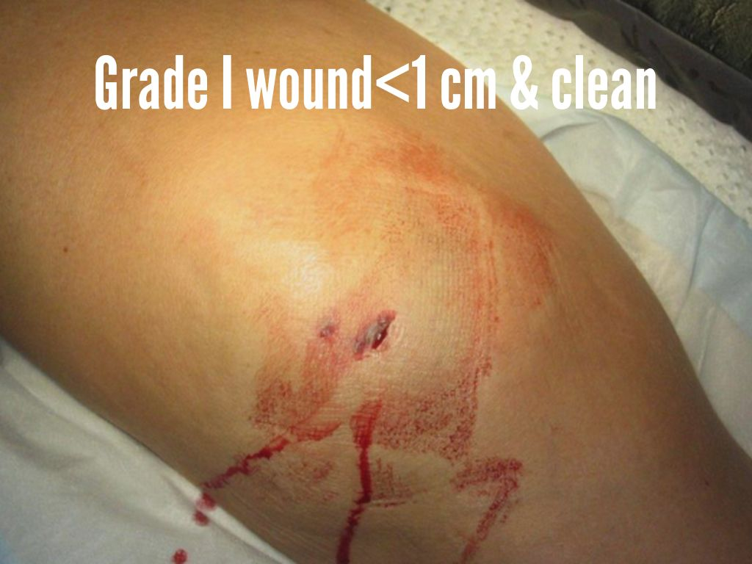
Fraktur terbuka

Slide 9
Masih bisa internal fiksasi

Slide 11
Eksternal fiksasi

Slide 12
Komplikasi
Early :
Bleeding
Nyeri
Swelling
Lanjut :
Infesi
Osteomyelitis

Slide 14
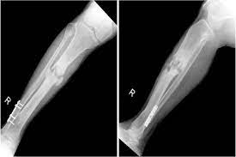
Infected non union

Slide 15
Terapi
Imobilisasi, luka tidak dijahit
Antibiotik terapetik sejak di UGD
Analgetik adekuat
Dipuasakan
Dipersiapkan operasi emergensi

Slide 16
Fraktur tertutup

Slide 18
Fraktur tertutup collum humerus dextra

Slide 19
Fraktur terturup humerus sinistra 1/3 medial

Slide 20
Fraktur terturup (CF) radius ulna sinistra 1/3 medial

Slide 21
immobilisasi

Slide 22
Prinsip immobilisasi
Mencakup 2 sendi , kecuali pada posisi yang tidak memungkinkan 2 sendi
Padding pada penonjolan tulang
Balutan tidak boleh kencang
Cek paska pemasangan spalk

Slide 23
dislokasi

Slide 24
Tanda
Nyeri
Deformitas
Gerakan terkunci

Slide 25
Dislokasi interphalang joint proximal

Slide 26
Dislokasi artikulatio cubiti

Slide 27
Dislokasi anterior shoulder joint sinistra

Slide 28
Mengapa keadaan emergensi
Terlambat, tidak bisa dengan reposisi tertutup, harus reposisi terbuka
Tidak tereposisi akan merusak kartilago
Unreduced persistent
Nerve injury

Slide 32
Tekan kuku jari kedua tangan kiri, dan lepas.

Slide 33
Di ugd
Imobilisasi dengan posisi yang paling nyaman bagi pasien
Dipersiapkan untuk Tindakan emergensi

Slide 35
Compartement syndrome
Increased pressure in a muscle compartment (grouping of muscles, nerves and blood vessels) causing muscle and nerve damage along with pain

Slide 36
Prinsip
Volume Berkurang
Isi Bertambah

Slide 37
Volume berkurang

Slide 38
Isi bertambah

Slide 40
Terapi : fasciotomi

Slide 45
Q n A session

Slide 46
Anak anak?
Silahkan klik link dibawah
……..
Apa saja kedaruratan pada Ekstremitas (tungkai atas dan bawah)?

